Slide 1
AKÇAKENT ŞEHİT MEHMET BAYAR ANADOLU İMAM HATİP LİSESİ 2020

Slide 2
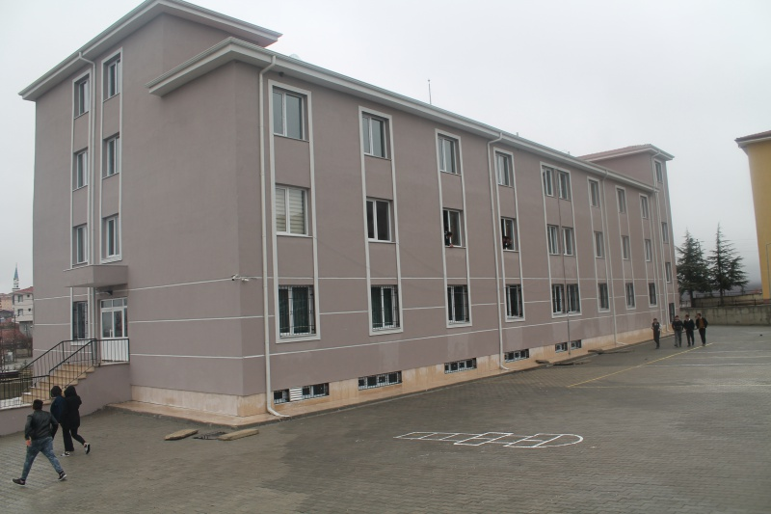

Slide 3
TARİHÇEMİZ
Okulumuz 2015-2016 eğitim öğretim yılında Akçakent Çok Programlı Anadolu Lisesi Binasında “Akçakent Anadolu İmam Hatip Lisesi” adıyla Eğitim-Öğretim faaliyetlerine başlamıştır. Akçakent Çok Programlı Anadolu Lisesi ana binasına ek olarak 2015 yılında yapımına başlanan Atölye ve Yurt binasının 2016 ağustos ayında tamamlanmasıyla okulumuz Akçakent Çok Programlı Anadolu Lisesi İle birlikte Bu binaya taşınarak 2016-2017 Eğitim Öğretim yılından itibaren eğitim faaliyetlerine devam etmektedir. 2016 yılının kasım ayında Akçakent Anadolu İmam Hatip Lisesi olan okul adımız “Akçakent Şehit Mehmet Bayar Anadolu İmam Hatip Lisesi” olarak değiştirlmiştir.

Slide 4
MİSYONUMUZ
1.T.C. Anayasanın ve Milli Eğitim Temel Kanununun amaçları doğrultusunda, hizmet sunmaktır.
2. Yönetimde sürekliliği olan, daha iyi ve daha kaliteli hizmet sunmak suretiyle çalışanların ve öğrencilerin memnuniyetini sağlamak,
3.Eğitim alanında yapılan yenilikleri takip etmek ve uygulamak.
4.Okul-Aile İşbirliğini üst seviyede tutmanın öğrenci başarısındaki önemini bilmek ve bu konuyu özümsemek temel hareket noktamızdır.
5.Okul içinde ve dışında okulu hedeflerine götürecek ortak hedefler tespit edilerek, ona göre birlikte hareket edebilmeyi sağlamak.
6.Milli birlik ve bütünlüğümüzün temeli olan Cumhuriyet ilklerini korumak, milli değerlerimize sahip çıkmak;

Slide 5
VİZYONUMUZ
1.Demokratik okul kültürünü geliştiren,
2.Çağdaş eğitim değerlerini önemseyen,
3.Bilimselliği ilkesini temel alan,
4.Her öğrencinin özel olduğunu bilen ve ona göre davranan
5.Okul çalışanlarının ve paydaşlarının moral, motivasyonlarını üst düzeyde tutan,
6.Eğitim teknolojilerindeki gelişmeleri takip eden,
7.Öğretmen ve öğrenci gelişimini sürekli kılan,
8.Evrensel değerler ile yerel değerleri sentezleyebilen; (evrensel değerleri bilen; yerel değerlere göre hareket edebilen)
9.Lider tipte öğrenciler yetiştirme

Slide 6
OKULUMUZ HAKKINDA
Okulumuz Kırşehir ili Akçakent ilçesindedir.Okulumuz ilçe merkezinde olup il merkezine 65 km uzaklıktadır.
Okulumuzda tam gün öğretim yapılmakta olup ders saatleri 08.20-15.50 şeklindedir.
Okulumuzda 1 Müdür V. görev yapmaktadır.
Türk Dili ve Edebiyatı, Matematik, Biyoloji ve İhl Meslek Dersleri(2) branşlarında kadrolu öğretmenimiz olmak üzere toplamda 5 kadrolu öğretmenimiz mevcuttur.
Mevcut öğrenci sayımız 35’dir.Öğrencilerin çoğu taşımalı eğitim sistemine dahildir. Köylerden gelmektedir.

Slide 7
Okulumuzda 16 derslik, 1 müdür odası , 1 tane müdür yardımcısı odası, 1 tane Öğretmenler odası, 1 tane kütüphane, 1 tane Bilişim Teknolojileri sınıfı, 2 tane mescit ( erkek ve kız ) 1 tane konferans salonu, 1 tane soru çözüm odası,1 tane voleybol sahası, 1 tane yardımcı hizmetler odası, 1 tane yemekhane bulunmaktadır.
Okulumuz Akçakent Çok programlı Anadolu lisesi ile aynı binayı kullanmaktadır.

Slide 8
OKULUMUZDAN GÖRÜNTÜLER

Slide 9
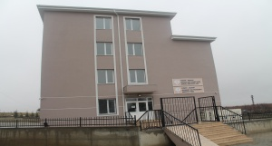

Slide 10
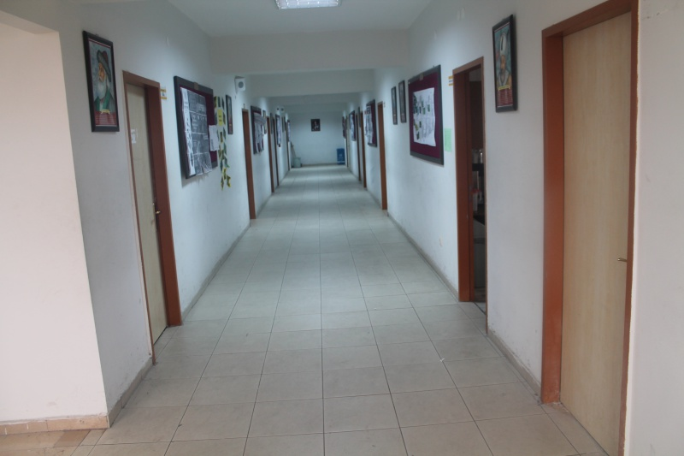

Slide 11
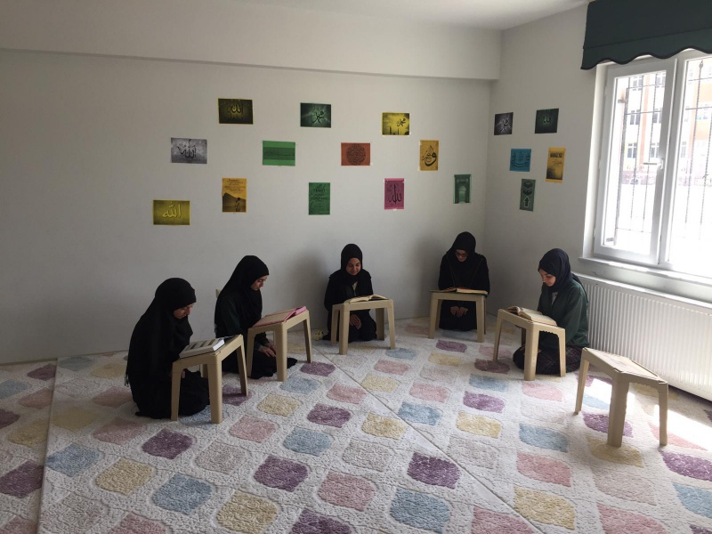

Slide 12
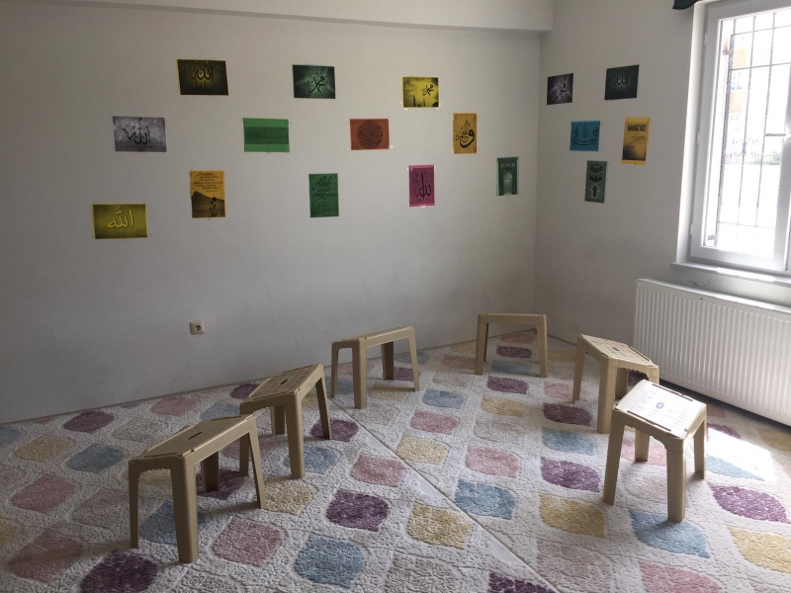

Slide 13
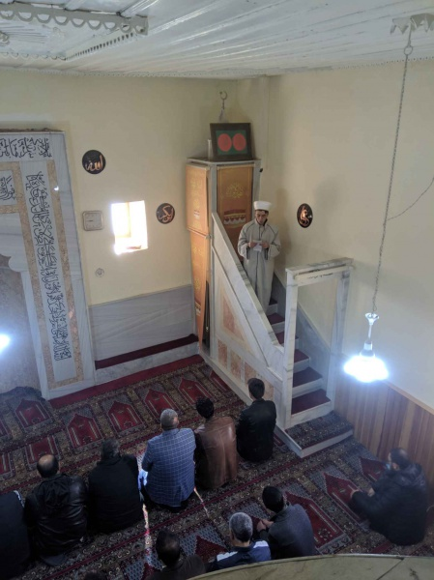

Slide 14
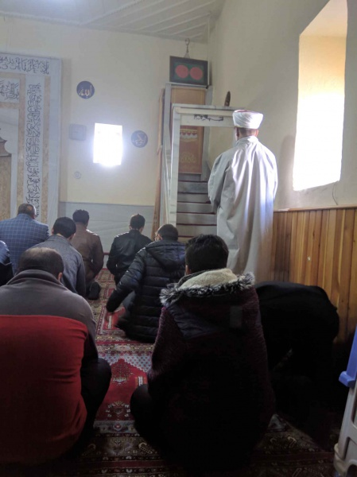

Slide 15
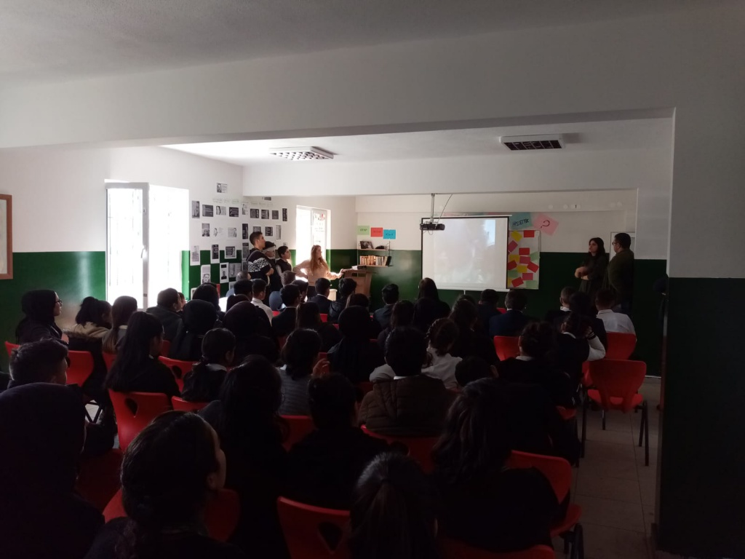

Slide 16
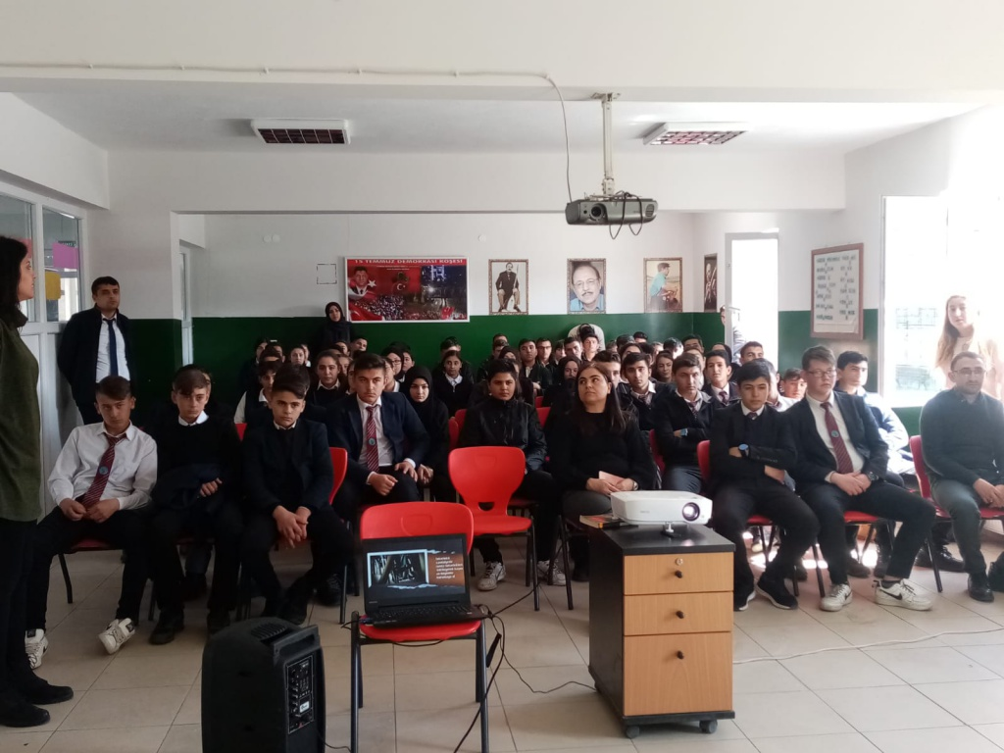

Slide 17
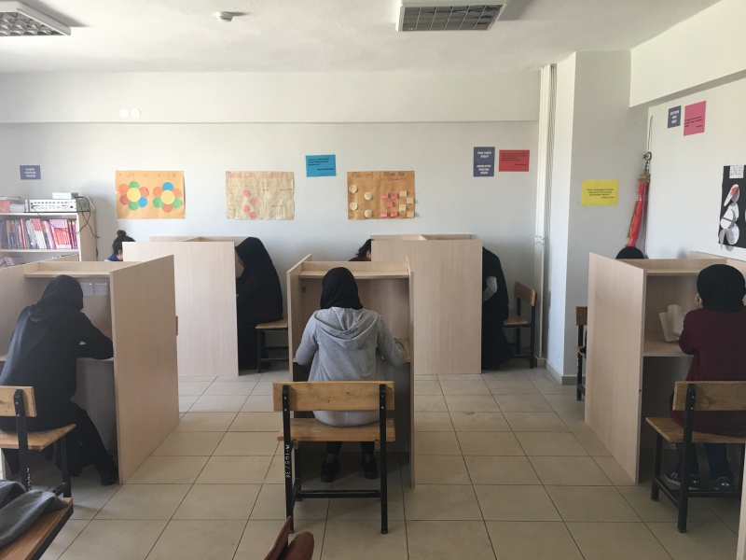

Slide 18
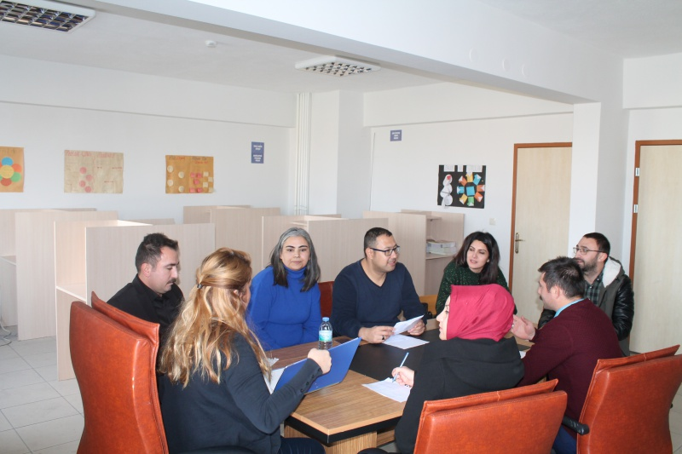

Slide 19
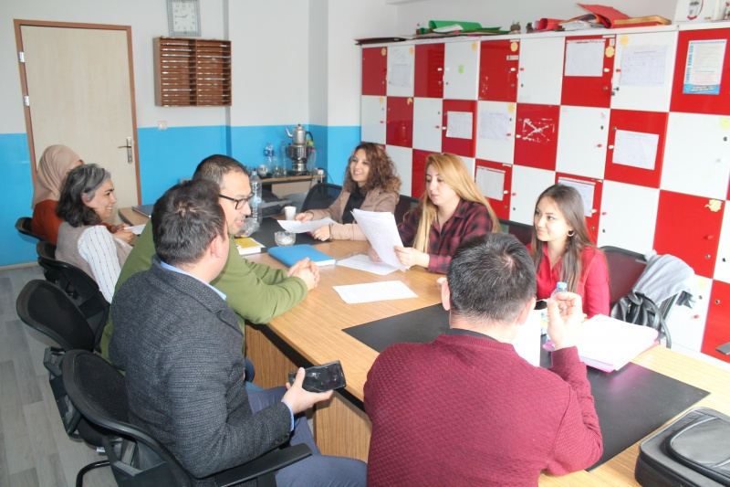

Slide 20
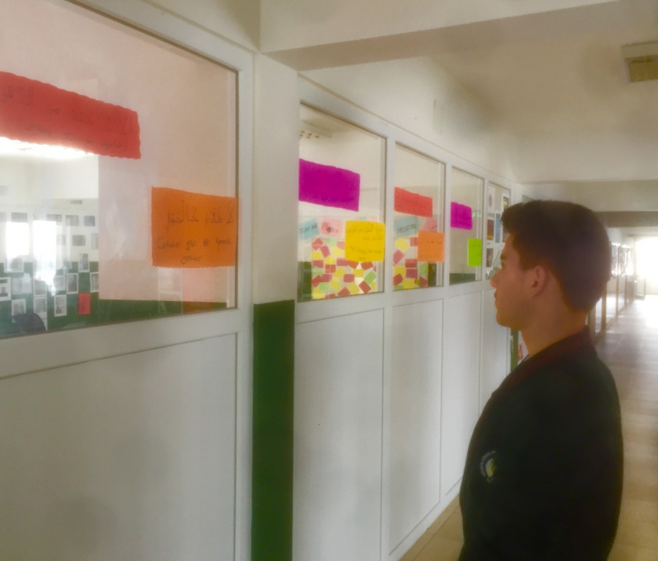

Slide 21
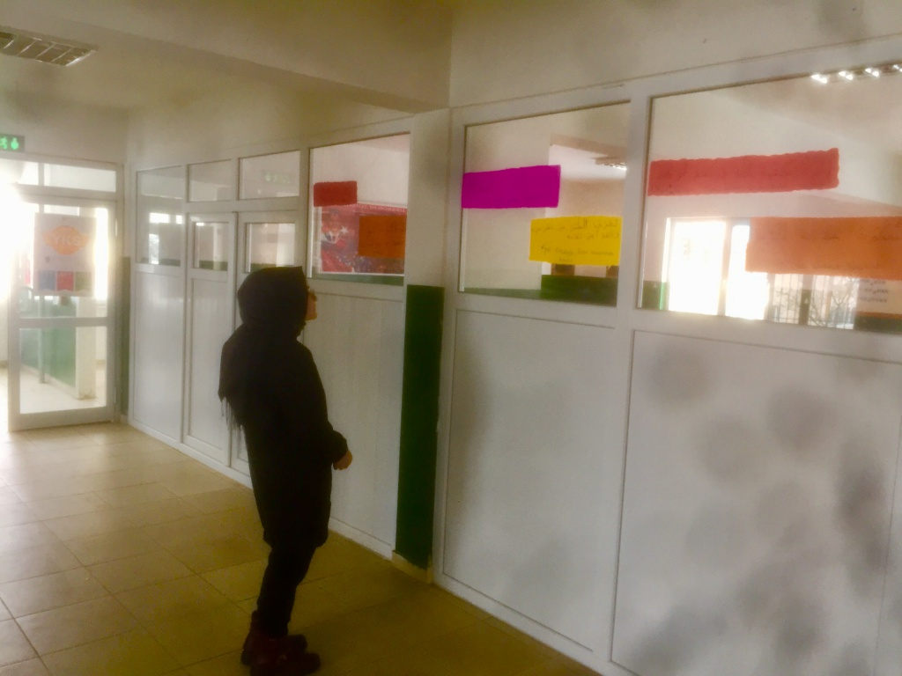

Slide 22
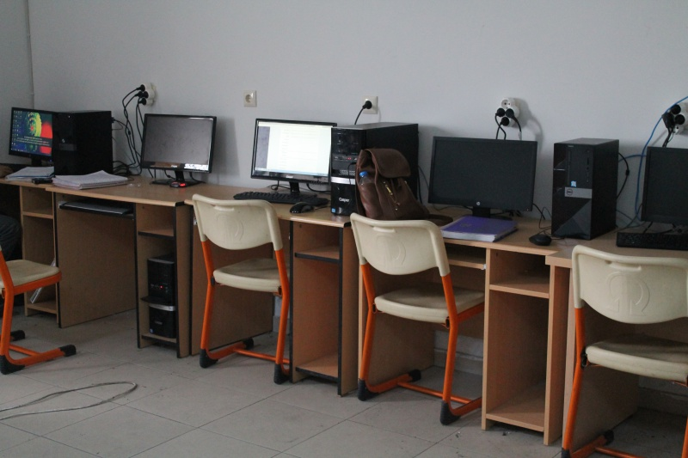

Slide 23
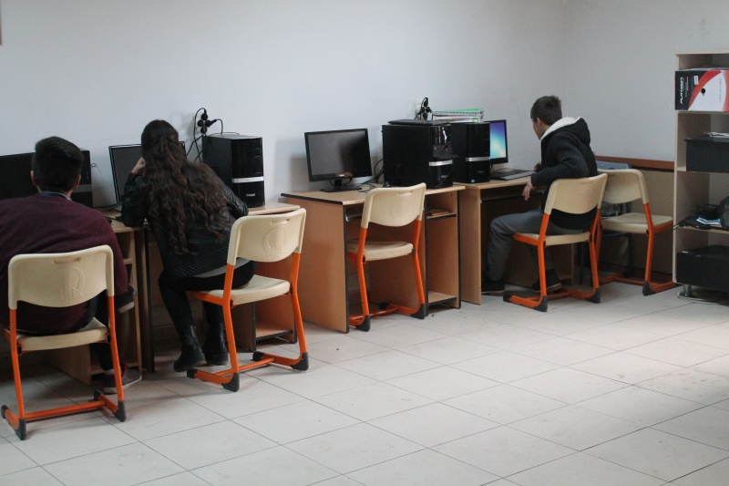

Slide 24
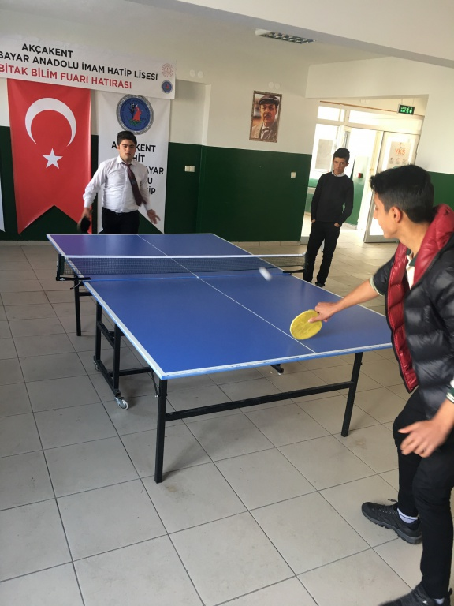

Slide 25
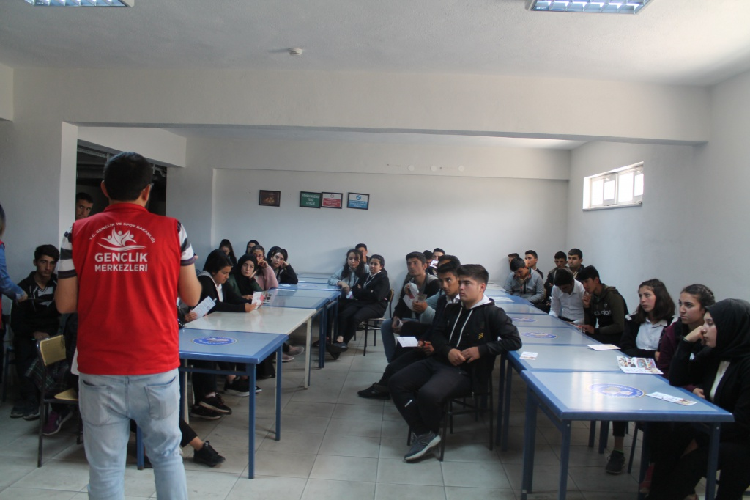

Slide 26
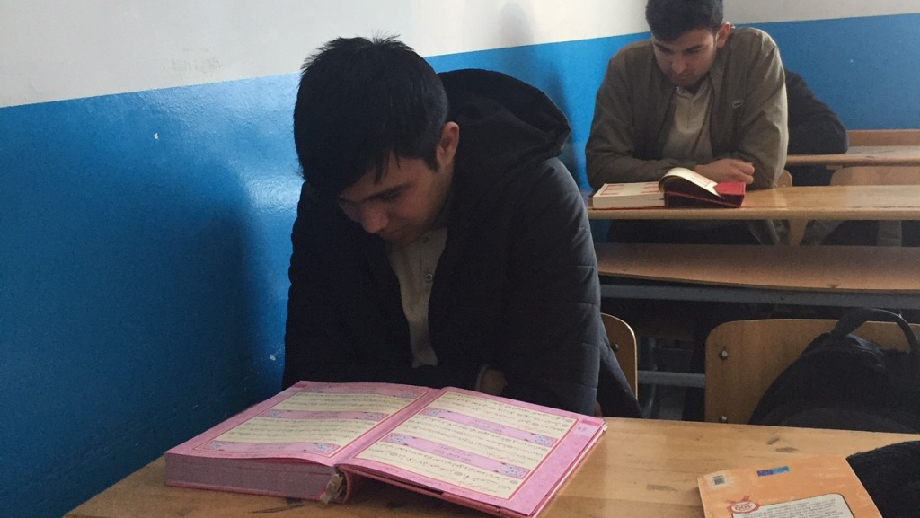

Slide 27
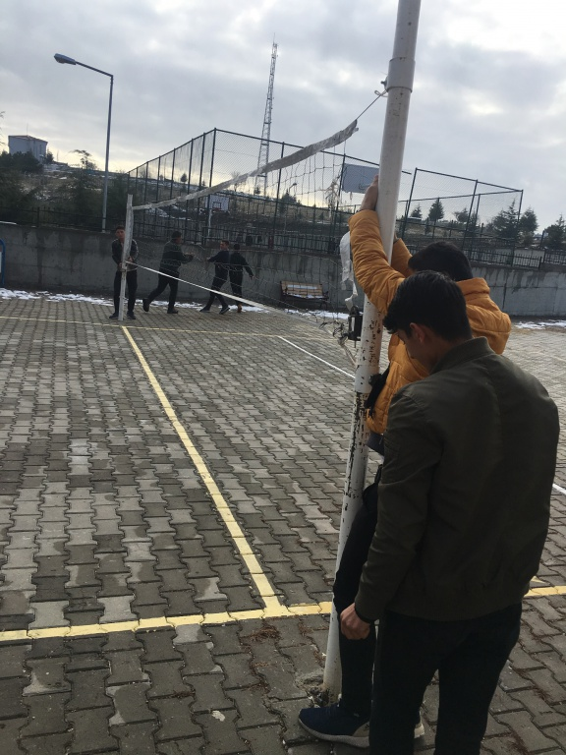

Slide 28
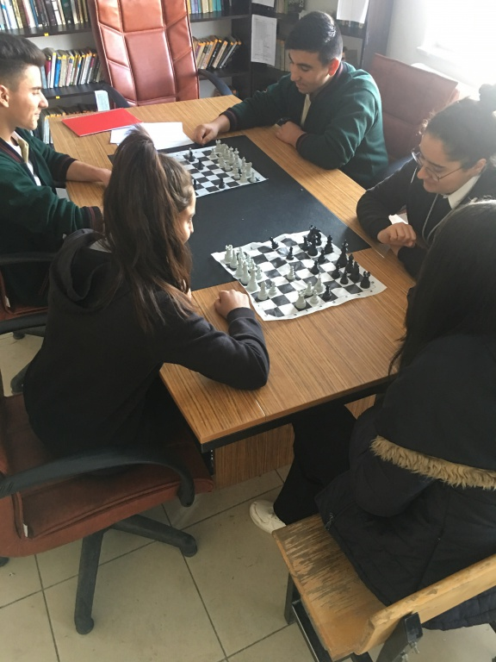

Slide 29
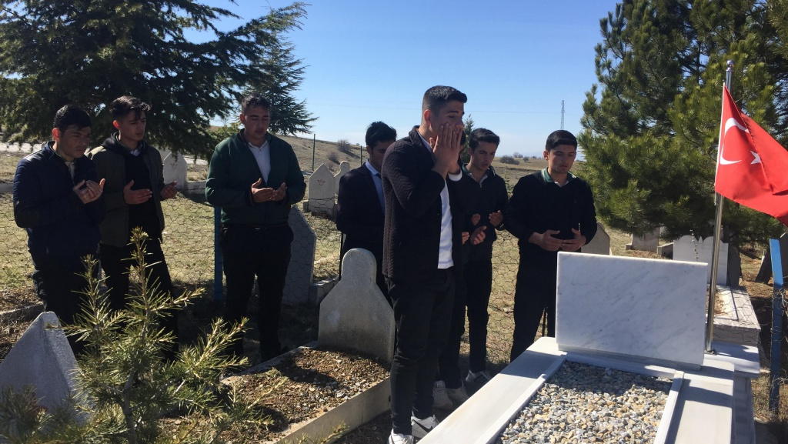

Slide 30
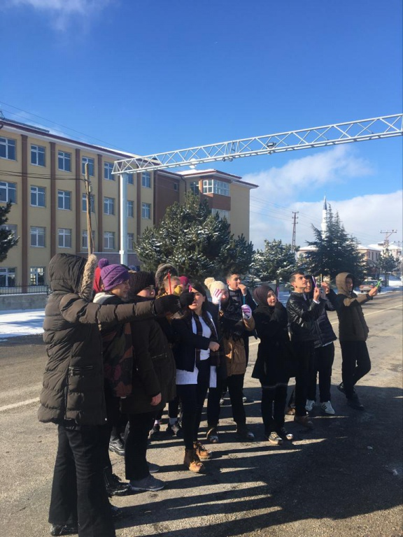

Slide 31
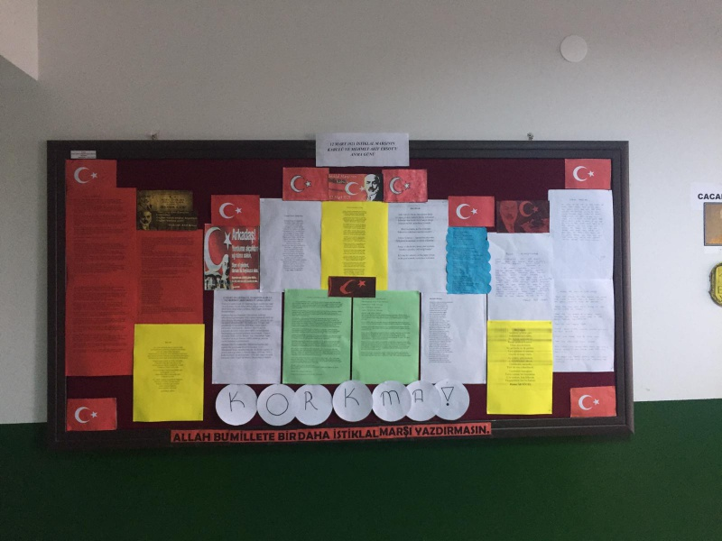

Slide 32
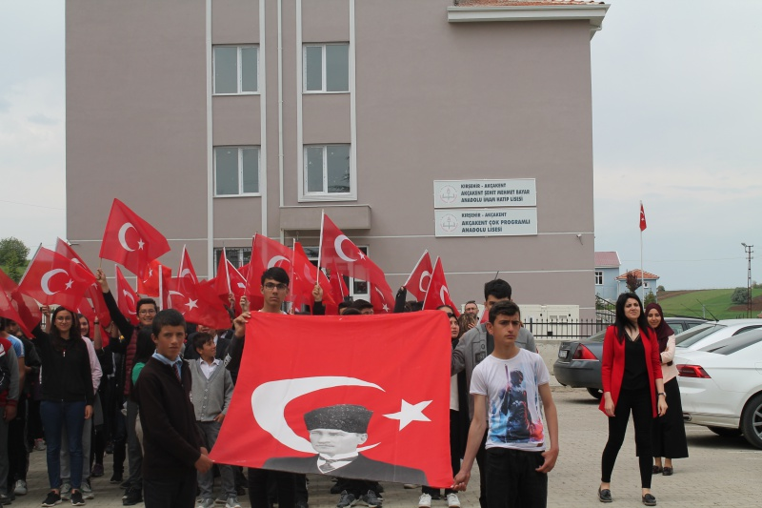

Slide 33
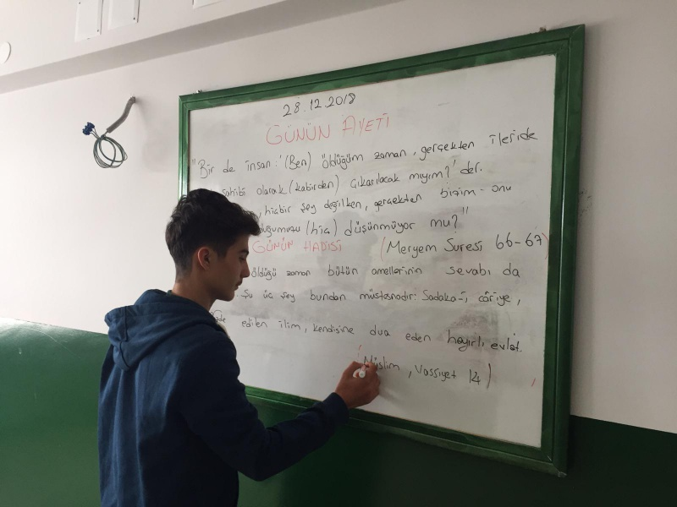

Slide 34
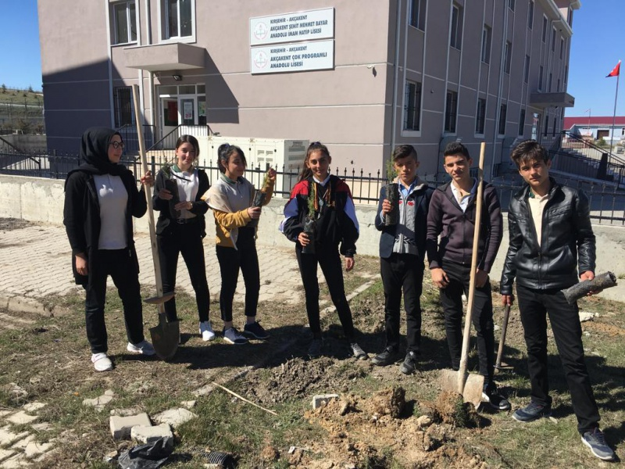

Slide 35
